Slide 1

三态量子行走的吸收边界问题
王琨，南京大学
Quantum Information Processing (2016): 1-25
2016年8月7日

Slide 2
大纲
量子行走简介
单边界吸收模型
双边界吸收模型
总结和展望

Slide 3

















从随机行走到量子行走
随机行走
量子行走
经典粒子 → 微粒子
-3
-2
-1
0
1
2
3
-3
-2
-1
0
1
2
3
0
0
1
1
2
2
3
3
1/8
3/8
3/8
1/8
1/8
5/8
1/8
1/8
step
高斯分布
step
量子相干，量子叠加，量子纠缠
Notes:
我现在的主要研究方向是量子行走。量子行走是随机行走的量子对应。
随机行走模拟粒子在空间的扩散行为，具有重要的作用。
考虑线上的随机行走，每一步粒子都只能向左或者向右移动，最终会得到高斯分布。
当把粒子换成微粒子之后，由于量子相干，量子叠加和量子纠缠等效应的引入，
会导致粒子的行走出现明显变化。
（翻页）

Slide 4

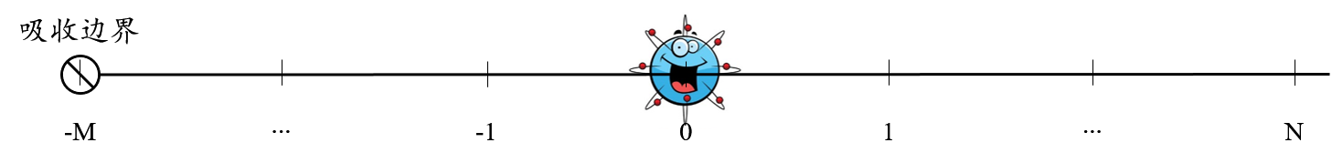

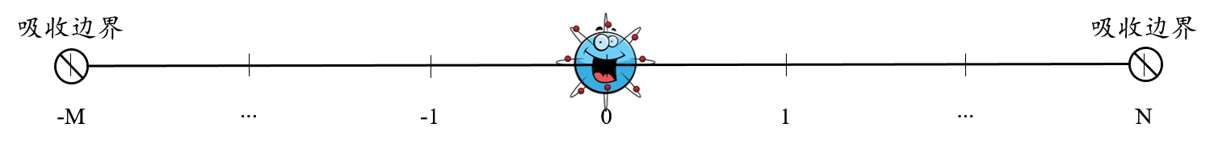
从量子行走到三态量子行走
三态量子行走
在原量子行走基础上，引入额外的硬币状态：停留态
粒子在行走时有可能停留在当前位置
单吸收边界模型
双吸收边界模型
粒子被边界吸收的概率是多少？
Notes:
三态量子行走在量子行走的基础上，额外引入停留态。
这样在每一步粒子都有三个选择：左移，右移和停留在当前位置。
在三态行走单吸收边界模型中，我们在粒子左侧放置一个吸收边界，
但粒子行走到这里时会被吸收。
双边界模型则是在粒子的左边和右边各放置一个吸收边界。
我们主要研究了如何计算粒子被吸收的概率，以及边界对粒子演化行为的影响。

Slide 5
大纲
单吸收边界模型
Notes:
在之前的工作中，我们仅仅关注量子行走本身的性质。
在带重启的量子行走中，我们使用量子行走设计算法。
而在准晶体量子行走中，我们使用量子行走方法来研究
粒子在准晶体中的扩散行为。

Slide 6
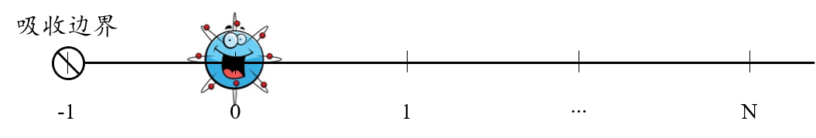
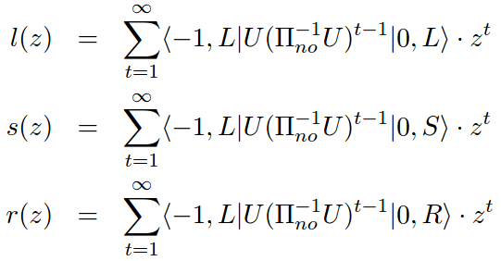
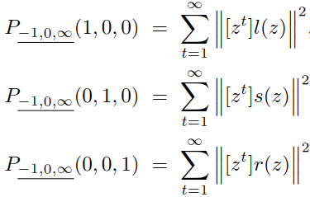
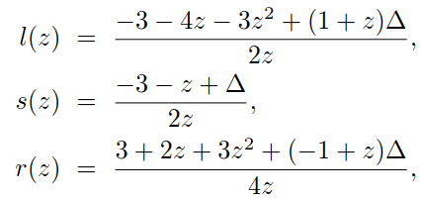
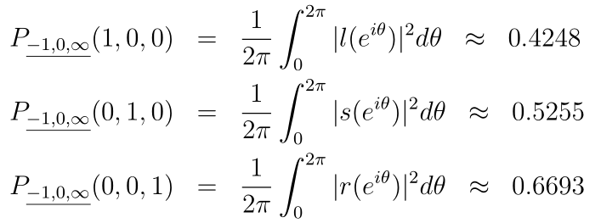
边界在-1位置
生成函数编码所有吸收路径
Grover 行走
Notes:
在单边界模型中，我们首先定义了三个生成函数，他们编码了所有会导致粒子被吸收的路径。
利用这些生成函数，我们可以计算任意边界时粒子的吸收概率。
我们还观察到，粒子会在原点附近震荡，导致局域化。

Slide 7

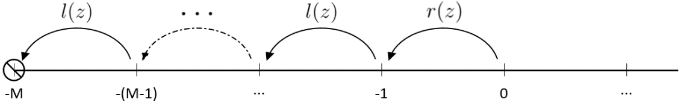
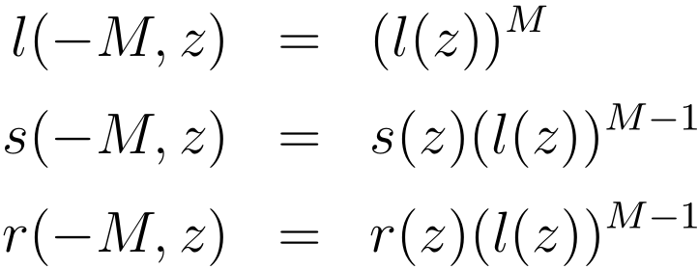
边界在-M位置
粒子向左净移动M次
生成函数的表达式

Slide 8
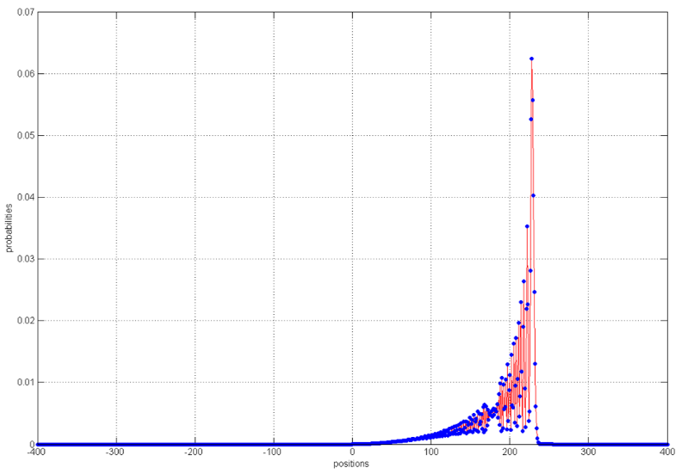
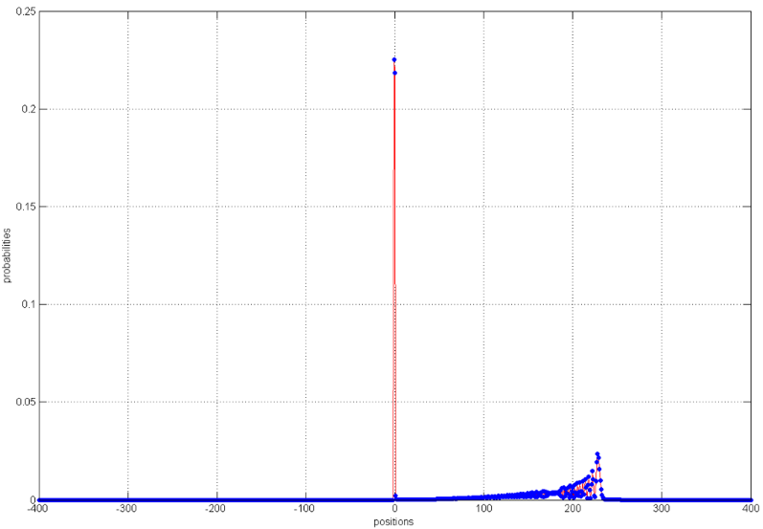
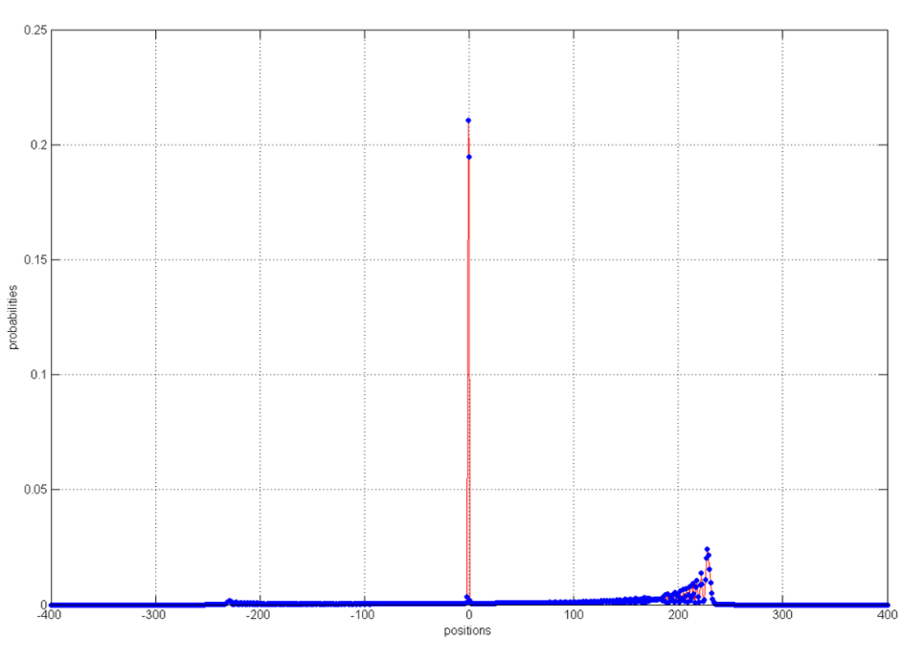
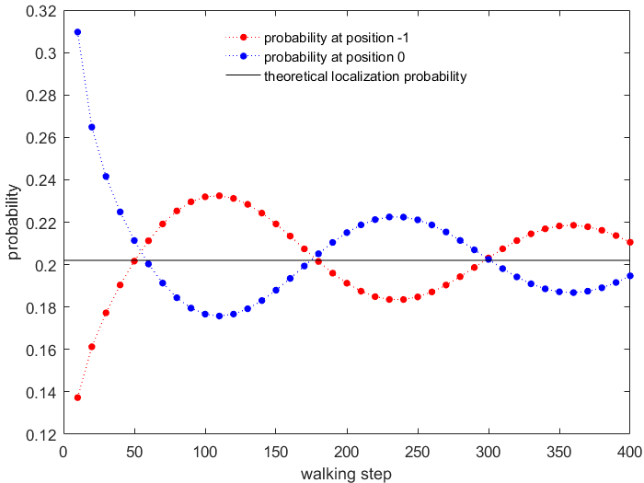
双峰局域化现象
M = -1
M = -2

Slide 9
大纲
双吸收边界模型
Notes:
在之前的工作中，我们仅仅关注量子行走本身的性质。
在带重启的量子行走中，我们使用量子行走设计算法。
而在准晶体量子行走中，我们使用量子行走方法来研究
粒子在准晶体中的扩散行为。

Slide 10
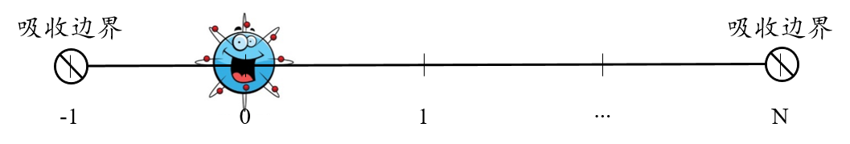
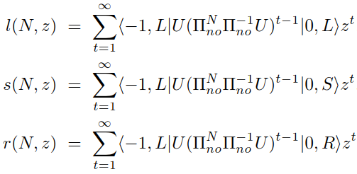
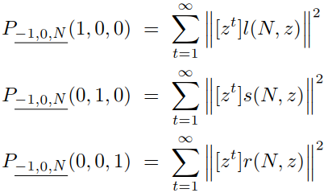
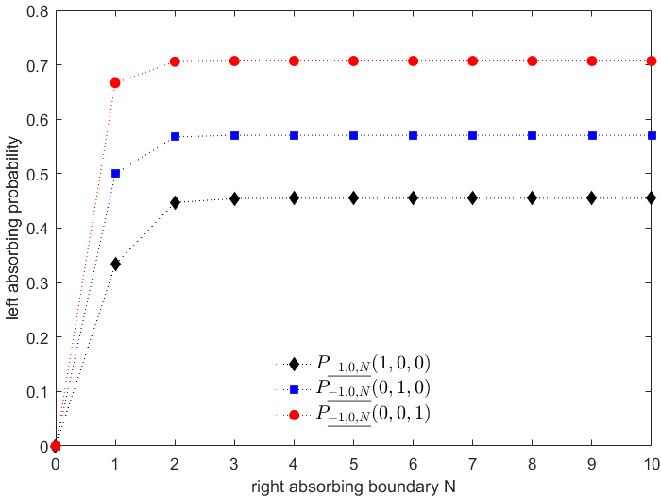
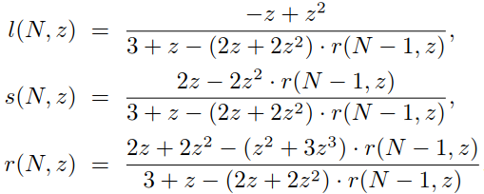
左边界在-1位置 右边界在N位置
生成函数编码所有吸收路径
Grover 行走

Slide 11
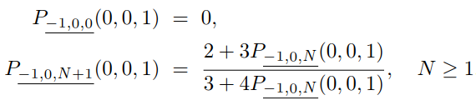
吸收概率递归式

Slide 12
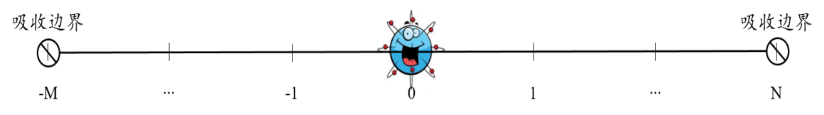
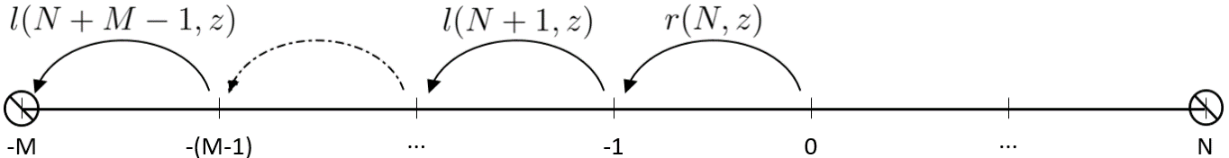
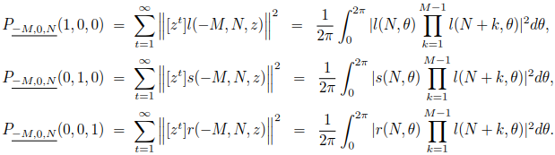
左边界在-M位置 右边界在N位置
粒子向左净移动M次，不能碰到右边界
生成函数和概率的表达式

Slide 13
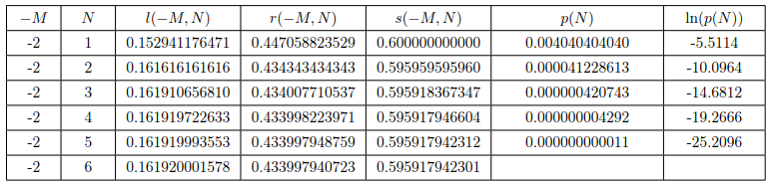
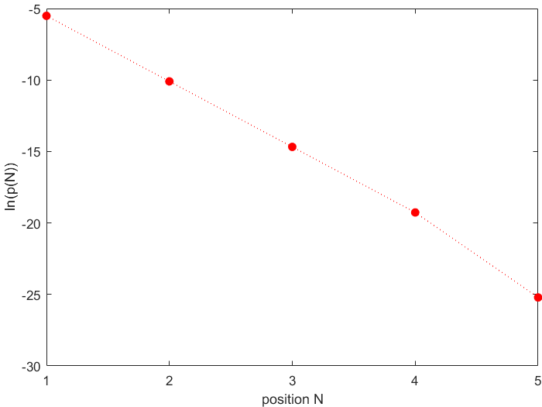
局域化概率指数级减小
左边界固定，右边界移动时节点概率变化情况
节点的残留概率随着距离原点的距离指数级减小

Slide 14
总结和展望
研究的主要内容
单边界和双边界模型中的吸收概率解析式
任意边界的吸收概率递归表达式
三态量子行走中的双峰局域化现象
进一步工作
双边界模型中的局域化效应用于量子存储
我们仅仅考虑了特殊硬币状态和硬币算符的吸收概率问题，对于更一般的情况需要深入分析
Notes:
在之前的工作中，我们仅仅关注量子行走本身的性质。
在带重启的量子行走中，我们使用量子行走设计算法。
而在准晶体量子行走中，我们使用量子行走方法来研究
粒子在准晶体中的扩散行为。

Slide 15
Thank You!
Q&A

